Slide 1
项目名称：Redis_on_TiKV
主讲人：贾世闻
PPT 字体要求：Windows > 微软雅黑，Mac >苹方-简

Slide 2

团队介绍
贾世闻 🚩
jiashiwen
展恩强
pingxingshikong
洛安迪
andylokandy
李坤
kissmydb

Slide 3
项目背景

Slide 4
现有 redis 持久化的弊端
持久
效率
管理
RDB 持久化采用 snapshot 方式，易造成数据丢失
AOF 顺序加载 效率低
无论是 RDB 还是 AOF 模式都是单机持久化模式，数据不易统一管理

Slide 5
redis 协议 + tikv 产品模式的局限性
规模限制
用户规模限制，用户需要具备一定规模才会使用该模式产品
内存效率
内存与 SSD 一个数量级的效率差距使得使用场景受限
迁移成本
现有应用资产的迁移成本
兼容 redis
用户对 redis 使用习惯的惯性

Slide 6
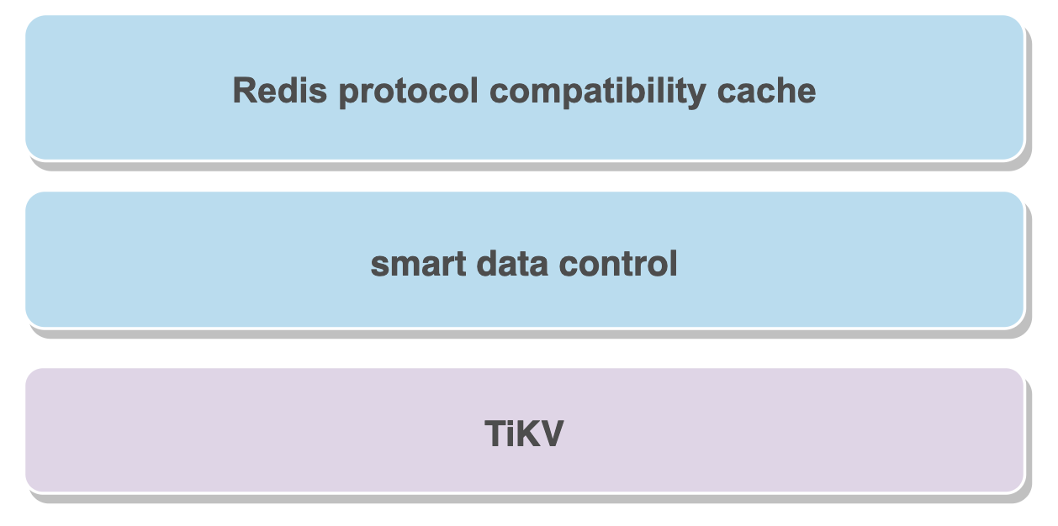
客户无感知的持久化
实现难度大
构建符合redis协议的 TiKV Cach
实现 redis 协议，实现缓存，实现缓存算法，实现数据自动调度
这差不多要再实现一遍 redis
时间成本，研发风险高

Slide 7
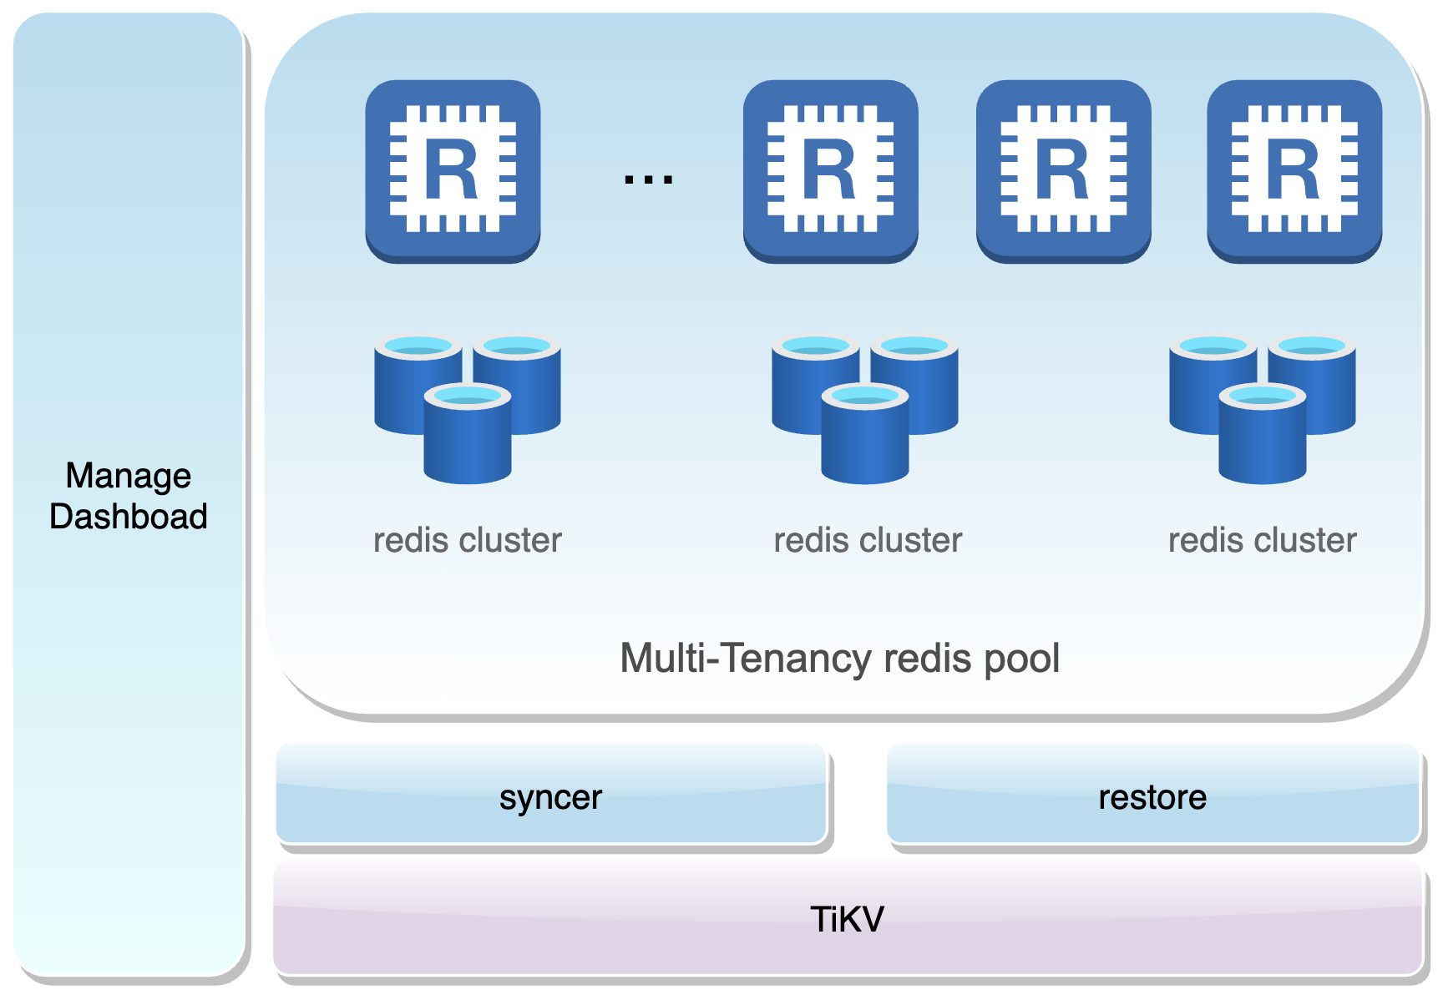
从方案入手，验证可行性
盘盘我们篮子里的菜
redissyncer，一个 redis 同步工具
能同步到 redis，应该有办法存到 TiKV
实现一个 redis 数据结构到 TiKV 的映射
再实现一个从 TiKV 解析回 redis 的工具
TiKV 作为持久化底座，持久化多个redis 实例或集群的数据

Slide 8
Hackathon 上实现了哪些内容？

Slide 9
Hackathon 上实现了哪些内容？
①
tikv-client-rs 实现 put key with ttl
②
实现 string、set 两种数据结构的映射关系(粗糙版)
③
redissyncer 实现了sync to tikv 的验证程序
④
实现一个粗糙的 tikv to redis 的解码器
⑤
实现 restore cli 程序，串联起 tikv to redis 的流程

Slide 10
未来展望

Slide 11
未来展望
映射关系应具备以下特征：
尽量从访问层面上兼容 redis 协议，尽可能广泛的兼容 redis 现有命令
能够处理 redis big key
尽量减少描述性的数据冗余
遍历效率高
多租户
如果能够进入孵化器，我们不孵化产品，我们孵化标准

Slide 12
Thanks

